Slide 1
PHỤ THUỘC HÀM

Slide 2
Mục đích của Chuẩn hóa và Phụ thuộc hàm
Chuẩn hóa là một kỹ thuật tạo ra một tập các quan hệ với các thuộc tính từ các yêu cầu cho trước về dữ liệu cần mô hình hóa của tổ chức.
Quá trình chuẩn hóa đầu tiên được phát triển bởi Codd vào năm 1972.
Việc chuẩn hóa thường được thực hiện như một chuỗi các kiểm tra trên một quan hệ để xác định xem nó có thỏa mãn hay vi phạm các yêu cầu của một dạng chuẩn cho trước nào đó hay không.

Slide 3
Mục đích của Chuẩn hóa và Phụ thuộc hàm
Codd định nghĩa 3 dạng chuẩn: dạng chuẩn 1 (1NF), dạng chuẩn 2 (2NF), và dạng chuẩn 3 (3NF).
Năm 1974, Boyce và Codd cùng giới thiệu một dạng chuẩn mạnh hơn 3NF được gọi là chuẩn Boyce-Codd (BCNF).
Cả 4 dạng chuẩn đều dựa trên sự phụ thuộc hàm giữa các thuộc tính trong một quan hệ.
Một phụ thuộc hàm mô tả mối quan hệ giữa các thuộc tính trong một quan hệ.

Slide 4
Mục đích của Chuẩn hóa và Phụ thuộc hàm
Năm 1977, 1979 và các năm tiếp theo, người ta giới thiệu dạng chuẩn 4 (4NF), dạng chuẩn 5 (5NF) và các dạng chuẩn mức cao hơn.
Tuy nhiên, rất hiếm khi gặp.
Chuẩn hóa giúp người thiết kế kiểm tra và chuyển các quan hệ về một dạng chuẩn hóa cụ thể nào đó nhằm ngăn chặn các dị thường khi thực hiện các thao tác cập nhật thông tin.

Slide 5
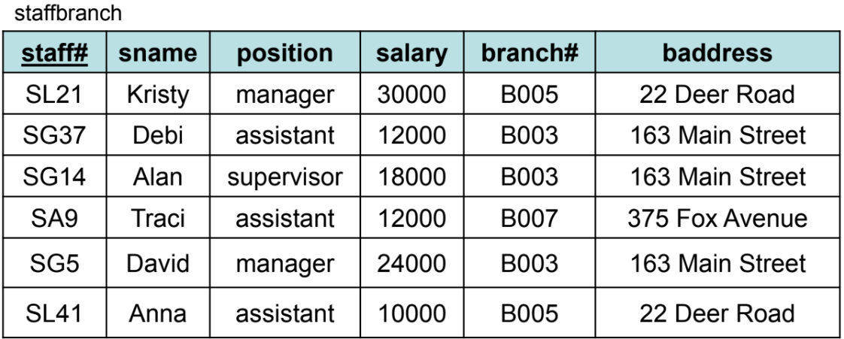
Mục đích của Chuẩn hóa và Phụ thuộc hàm
Mục đích của việc thiết kế CSDL quan hệ: nhóm các thuộc tính vào thành các quan hệ sao cho tối thiểu hóa sự dư thừa dữ liệu => giảm không gian lưu trữ và tránh dị thường thông tin khi cập nhật dữ liệu.
Xét ví dụ lược đồ quan hệ staffbranch.

Slide 6
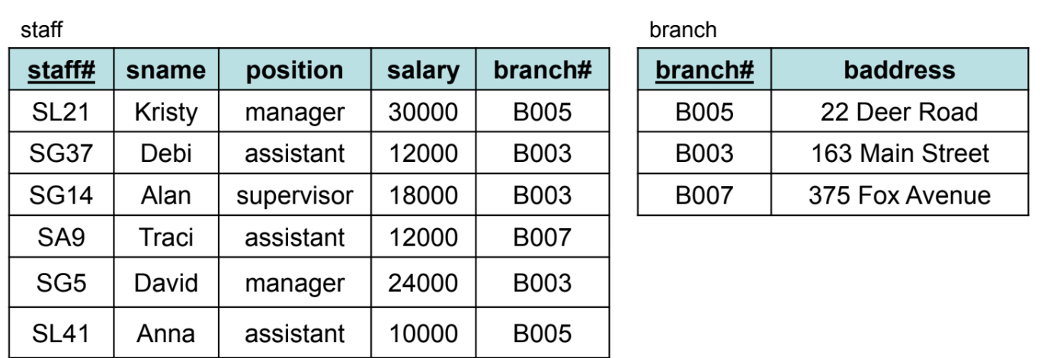
Mục đích của Chuẩn hóa và Phụ thuộc hàm
Quan hệ staffbranch có dư thừa dữ liệu. Thông tin chi tiết của một chi nhánh ngân hàng (branch) sẽ bị lặp cho mỗi nhân viên (staff) làm việc tại chi nhánh đó.
Nếu tách riêng quan hệ staff và branch thì thông tin về từng chi nhánh ngân hàng chỉ xuất hiện duy nhất một lần.

Slide 7
DƯ THỪA VÀ DỊ THƯỜNG
Khi thực hiện chèn thêm dữ liệu.
Để chèn thêm thông tin chi tiết cho các nhân viên mới vào staffbranch, cần phải thêm thông tin chi tiết về chi nhánh tương ứng cho mỗi bản ghi nhân viên.
Để chèn thêm thông tin cho một branch mới mà hiện tại chưa có nhân viên nào, cần chèn thêm các giá trị Null cho các thuộc tính về nhân viên, như staff#, sname, ...

Slide 8
DƯ THỪA VÀ DỊ THƯỜNG
Khi thực hiện xóa dữ liệu.
Giả sử trong staffbranch có một chi nhánh chỉ còn một nhân viên cuối cùng. Nếu xóa thông tin về nhân viên này thì các thông tin về chi nhánh đó cũng sẽ bị xóa khỏi CSDL.

Slide 9
DƯ THỪA VÀ DỊ THƯỜNG
Khi thực hiện cập nhật dữ liệu.
Giả sử muốn thay đổi giá trị của một trong các thuộc tính của một chi nhánh nào đó trong quan hệ staffbranch, ví dụ: địa chỉ chi nhánh, thì cần phải cập nhật tất cả các bộ của các nhân viên làm việc tại chi nhánh đó..

Slide 10
DƯ THỪA VÀ DỊ THƯỜNG
2 tính chất quan trọng khi tách một lược đồ quan hệ thành một tập các lược đồ nhỏ hơn
Kết nối không tổn thất thông tin: đảm bảo mọi thể hiện của quan hệ ban đầu có thể xác định được từ các thể hiện liên quan trong các quan hệ nhỏ hơn.
Bảo toàn sự phụ thuộc hàm: đảm bảo một ràng buộc trên quan hệ ban đầu có thể được duy trì bằng cách sử dụng đơn giản một số ràng buộc trên mỗi quan hệ nhỏ hơn.

Slide 11
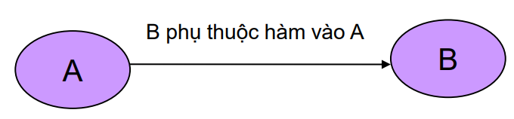
Phụ thuộc hàm
Một phụ thuộc hàm thể hiện ngữ nghĩa của các thuộc tính trong một quan hệ: một thuộc tính có quan hệ với thuộc tính khác như thế nào và xác định các phụ thuộc hàm giữa các thuộc tính đó.
Phụ thuộc hàm là ràng buộc giữa các thuộc tính.
Xét một quan hệ với các thuộc tính A và B, với thuộc tính B phụ thuộc hàm vào thuộc tính A. Nếu biết giá trị của A sẽ tìm thấy một giá trị duy nhất của B. Nhưng với mỗi giá trị của B cho trước có thể có nhiều giá trị khác nhau tương ứng của A

Slide 12
Phụ thuộc hàm
Phụ thuộc hàm từ X vào Y được ký hiệu là X → Y, với X là vế trái và Y là vế phải của phụ thuộc hàm
Có thể diễn đạt cách khác: Y phụ thuộc hàm vào X hoặc X xác định hàm Y
Một phụ thuộc hàm là một tính chất của lược đồ quan hệ R và không phải là tính chất của trạng thái quan hệ r(R)
Phụ thuộc hàm X → Y hiển nhiên nếu X ⊇ Y
Nếu X là 1 siêu khóa của R {A1, A2, … An}, thì X → {A1, A2, … An}

Slide 13
Xác định các Phụ thuộc hàm
Xét quan hệ staff_branch
Để xác định các phụ thuộc hàm, cần hiểu rõ ngữ nghĩa của các thuộc tính khác nhau trong mỗi lược đồ quan hệ.
Ví dụ: Vị trí của mỗi nhân viên và chi nhánh sẽ xác định lương của họ.
Cần hiểu rõ về tổ chức. Đây là nhiệm vụ của giai đoạn phân tích yêu cầu bài toán và giai đoạn thiết kế mức khái niệm.

Slide 14
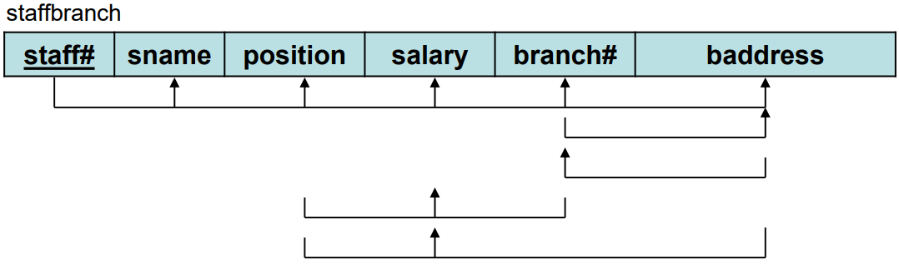
Xác định các Phụ thuộc hàm
Các phụ thuộc hàm được xác định như sau
staff# → sname, position, salary, branch#, baddress
branch# → baddress
baddress → branch#
branch#, position → salary
baddress, position → salary

Slide 15
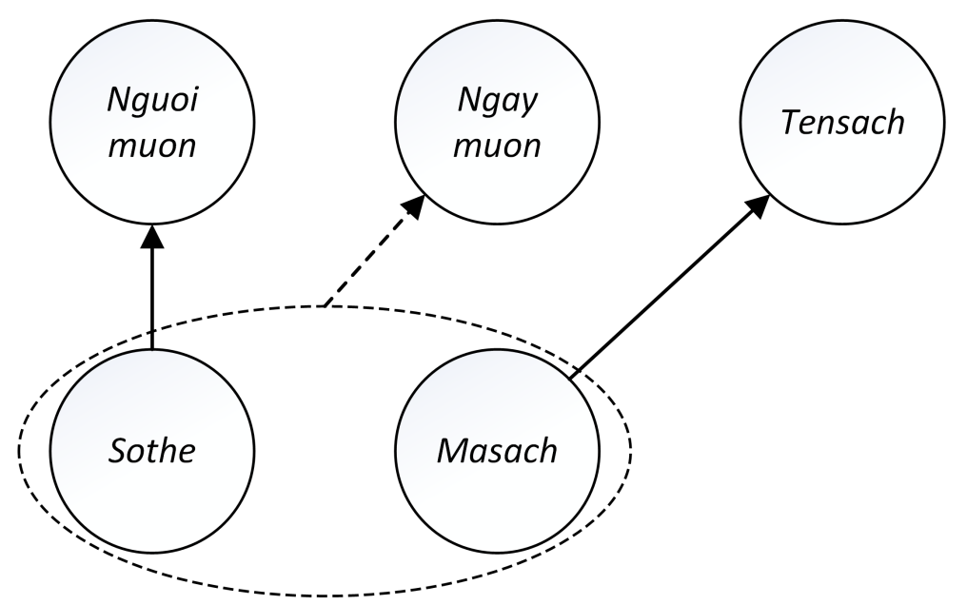
Phụ thuộc hàm - Ví dụ 1
MUONSACH(Sothe, MaSach, Nguoimuon,Tensach, Ngaymuon) có các PTH:
Sothe → Nguoimuon
Masach → Tensach
Sothe, Masach → Ngaymuon

Slide 16
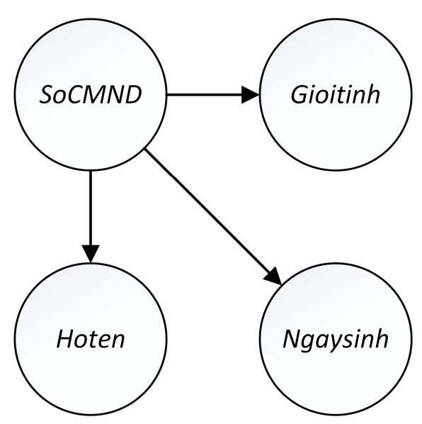
Phụ thuộc hàm - Ví dụ 2
CONGDAN(SoCMND, Hoten, Ngaysinh, Gioitinh) có các phụ thuộc hàm:
SoCMND → Hoten
SoCMND → Ngaysinh
SoCMND → Gioitinh

Slide 17
Phụ thuộc hàm hiển nhiên
Trong quá trình xác định các phụ thuộc hàm, cần bỏ qua các phụ thuộc hàm hiển nhiên đúng.
Phụ thuộc hàm X → Y hiển nhiên đúng nếu X ⊇ Y
{ staff#, sname } → sname
{ staff#, sname } → staff#
Các phụ thuộc hàm này không cung cấp thêm các thông tin cần thiết nào về các ràng buộc toàn vẹn đối với quan hệ.

Slide 18

Phụ thuộc hàm suy diễn được
Giả sử F là một tập phụ thuộc hàm trên lược đồ quan hệ R
X → Y suy diễn được từ tập phụ thuộc hàm F, được ký hiệu là F |= X → Y
Tập tất cả các phụ thuộc hàm được suy diễn từ một tập phụ thuộc hàm F được gọi là bao đóng của F và được ký hiệu là F⁺.
Bao đóng của tập phụ thuộc hàm F, được định nghĩa như sau:

Slide 19
Các luật suy diễn cho các phụ thuộc hàm
Một tập các luật suy diễn là cần thiết để suy diễn ra tập các phụ thuộc hàm dựa vào F. Sáu luật suy diễn được biết đến nhiều nhất được áp dụng cho các phụ thuộc hàm như sau:
IR1: Luật phản xạ: nếu X ⊇ Y, thì X → Y
IR2: Luật tăng trưởng: nếu X → Y, thì XZ → YZ
IR3: Luật bắc cầu: nếu X → Y và Y → Z, thì X → Z
IR4: Luật chiếu: Nếu X → YZ, thì X → Y và X → Z
IR5: Luật cộng thêm: Nếu X → Y và X → Z, thì X → YZ
IR6: Luật giả bắc cầu: Nếu X → Y và YZ → W, thì XZ → W
3 Tiên đề Armstrong

Slide 20

Các luật suy diễn cho các phụ thuộc hàm
Hệ tiên đề Amstrong đóng vai trò là một tập luật cần thiết và đầy đủ
cho việc tạo ra bao đóng của một tập các phụ thuộc hàm.

Slide 21
Ví dụ
Cho lược đồ quan hệ: R = (A,B,C,D,E,F,G,H, I, J) và
F = {AB → E, AG → J, BE → I, E → G, GI → H}
a. Hỏi F ⊨ AB → GH? b. Hỏi F ⊨ BE → H?

Slide 22
Ví dụ
Cho lược đồ quan hệ: R = (A,B,C,D,E,F,G,H, I, J) và
F = {AB → E, AG → J, BE → I, E → G, GI → H}
a. Hỏi F ⊨ AB → GH? b. Hỏi F ⊨ BE → H?
1. AB → E, đã cho trong F
2. AB → B, luật phản xạ IR1
3. AB → BE, luật cộng thêm IR5 từ bước 1 và 2
4. BE → I, đã cho trong F
5. AB → I, luật bắc cầu IR3 từ bước 3 và 4
6. E → G, đã cho trong F
7. AB → G, luật bắc cầu IR3 từ bước 1 và 6
8. AB → GI, luật cộng thêm IR5 từ bước 5 và 7
9. GI → H, đã cho trong F
10. AB → H, luật bắc cầu IR3 từ bước 8 và 9
11. AB → GH, luật cộng thêm IR5 từ bước 7 và 10
=> kết quả được chứng minh.

Slide 23

Các luật suy diễn cho các phụ thuộc hàm
Ngoài các phụ thuộc hàm hiển nhiên, còn có nhiều các phụ thuộc hàm khác cũng thỏa mãn với các thể hiện của quan hệ mà đã thỏa mãn các phụ thuộc hàm trong F.

Slide 24
BAO ĐÓNG (CLOSURE)

Slide 25
Xác định bao đóng của Tập phụ thuộc hàm F
F+ là bao đóng của tập phụ thuộc hàm F.
Với F⁺ là tập nhỏ nhất chứa tất cả các phụ thuộc hàm được sinh ra nhờ hệ tiên đề Amstrong.
F⁺ là hữu hạn nhưng có kích thước tăng theo cấp số nhân so với số thuộc tính của R.
Ví dụ: Quan hệ R=(A,B,C) và F = {AB →C, C → B},
⇒ F⁺ sẽ bao gồm 29 phụ thuộc hàm (kể cả các phụ thuộc hàm hiển nhiên).

Slide 26
Xác định bao đóng của Tập thuộc tính
Câu hỏi: Để xác định liệu một phụ thuộc hàm X → Y có thỏa mãn lược đồ quan hệ R với tập phụ thuộc hàm F hay không thì cần xem F ⊨ X → Y không, hoặc chính xác hơn là xem X → Y có nằm trong F⁺ hay không
Mong muốn kiểm tra được X → Y có nằm trong F+ hay không mà không cần sinh ra tất cả các thành phần của bao đóng.
Thực hiện bằng cách: chỉ cần sinh ra bao đóng của tập thuộc tính X, ký hiệu là X+ , và kiểm tra xem liệu Y thuộc X+ hay không

Slide 27

Xác định bao đóng của Tập thuộc tính
Giả sử F là một tập phụ thuộc hàm trên lược đồ quan hệ R và X là một tập thuộc tính của R
Bao đóng của tập thuộc tính X dưới F, ký hiệu là X + được định nghĩa là:
Khi cần chỉ rõ tập phụ thuộc hàm, ký hiệu bao đóng của X dưới F là

Slide 28
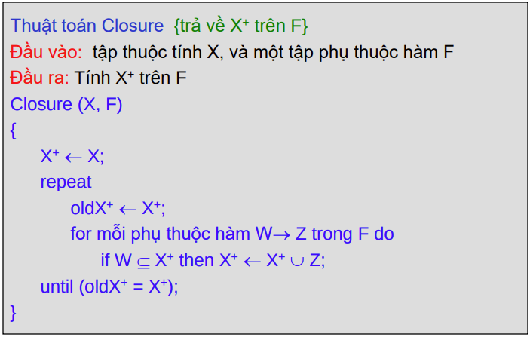
Xác định bao đóng của Tập thuộc tính
X⁺ được gọi là bao đóng của tập thuộc tính X trên tập phụ thuộc hàm F nếu mọi thuộc tính trong X⁺ đều được sinh ra từ X nhờ F

Slide 29
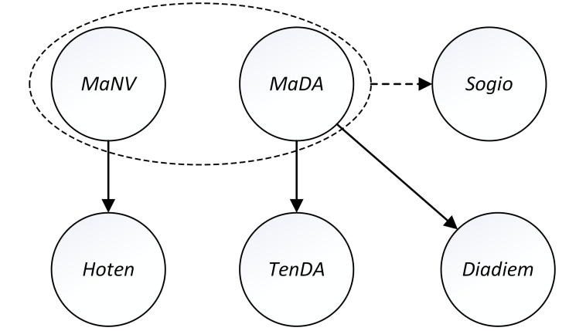

Ví dụ 1: Tìm bao đóng của Tập thuộc tính
Lược đồ quan hệ R(MaNV, Hoten, MaDA,TenDA, Diadiem, Sogio)
Có tập phụ thuộc hàm F
MaNV → Hoten
MaDA → {TenDA, Diadiem}
{MaNV, MaDA} → Sogio
MaNV + = {MaNV, Hoten}, MaDA+ = {MaDA,TenDA, Diadiem}
{MaNV, MaDA} + = {MaNV, Hoten, MaDA,TenDA, Diadiem, Sogio}
Khóa?

Slide 30
Ví dụ 2: Tìm bao đóng của Tập thuộc tính
Cho F = {A → D, AB → E, BI → E, CD → I, E → C}. Tính (AE)+

Slide 31
Ví dụ 2: Tìm bao đóng của Tập thuộc tính
Câu hỏi:
Cho F = {A → D, AB → E, BI → E, CD → I, E → C}. Tính (AE)+
Vậy: (AE)+ = {A, E, C, D, I}
Điều này có nghĩa là phụ thuộc hàm AE → AECDI sẽ thuộc F+
Câu hỏi: Xét phụ thuộc hàm AE → CDI có suy diễn từ F hay không?

Slide 32
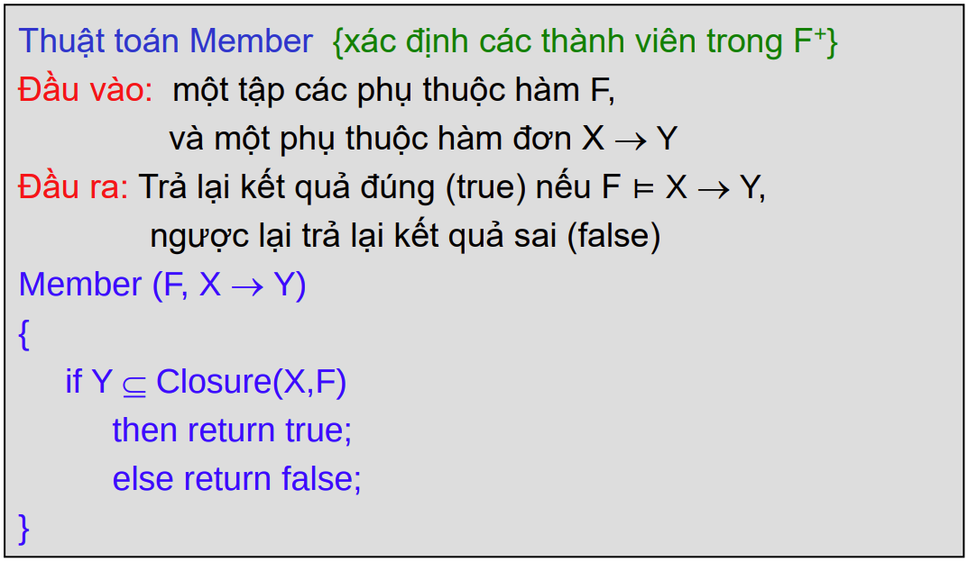
Thuật toán MEMBER

Slide 33
Hai tập phụ thuộc hàm TƯƠNG ĐƯƠNG
Một tập phụ thuộc hàm F được phủ bởi một tập phụ thuộc hàm G (hay nói cách khác G phủ F) nếu mọi phụ thuộc hàm trong F đều nằm trong G⁺
F được phủ nếu mọi phụ thuộc hàm trong F có thể được suy diễn từ G
Hai tập phụ thuộc hàm F và G là tương đương (ký hiệu: F ≡ G) nếu F⁺ = G⁺
Để xác định xem G có phủ F hay không: tính X⁺ trên G cho mỗi phụ thuộc hàm X→Y trong F, nếu Y ⊆ X⁺ cho mọi X→Y thì G phủ F.

Slide 34
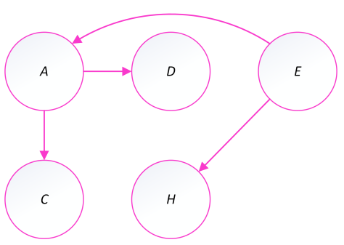
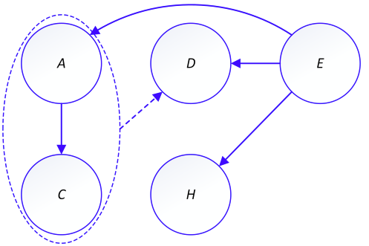
Hai tập phụ thuộc hàm TƯƠNG ĐƯƠNG
2 PTH Tương đương
để làm gì?
E = {A → CD, E → AH}
{A}⁺_{F} = {A, C, D} ⊃ {C, D}
{E}⁺_{F} = {E, A, H, C, D} ⊃ {A, H}
F = {A → C, AC → D, E → AD, E → H}
{A}⁺_{E} = {A, C, D} ⊃ {C}
{A, C}⁺_{E} = {A, C, D} ⊃ {D}
{E}⁺_{E} = {E, A, H, C, D}:
{E}⁺_{E} ⊃ {A, D} và {E}⁺_{E} ⊃ {H}
E⁺ = F⁺ ⇒ E ≡ F

Slide 35
Thuật toán tìm khóa của 1 lược đồ
K = {A1, A2, ..., An};
for mỗi thuộc tính A của K
Xác định (K − A)⁺_{F}
IF (K − A)⁺_{F} = {A1, A2, …, An}
K = K - {A}
END
END

Slide 36
Phủ không dư thừa

Slide 37
Phủ không dư thừa
Một tập các phụ thuộc hàm F được cho là không dư thừa nếu không có tập con thực sự G nào của F mà G tương đương với F. Nói cách khác, trong F không có phụ thuộc hàm dư thừa.
Thuật toán Nonredundant: sinh ra một phủ không dư thừa.

Slide 38
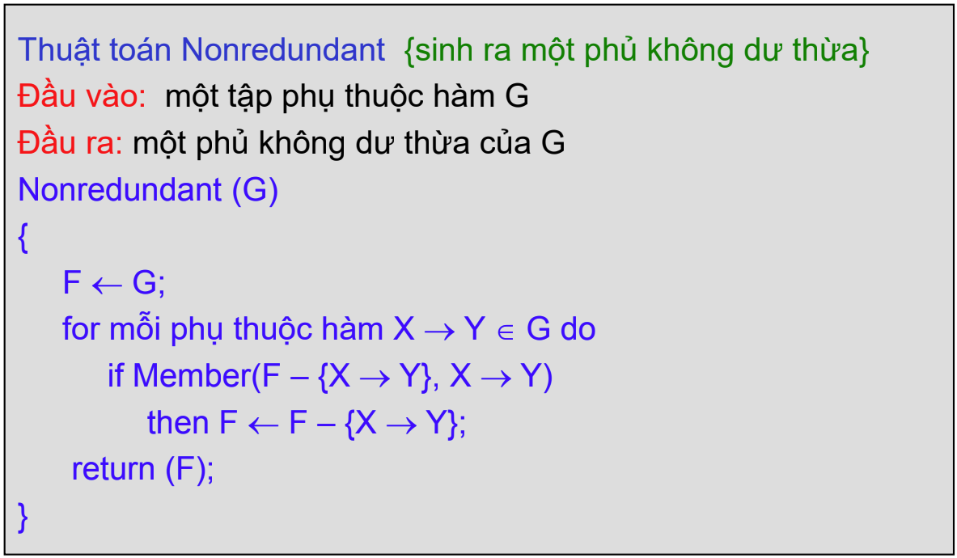
Thuật toán tìm Phủ không dư thừa

Slide 39
Phủ không dư thừa
Cho G = {A → B, B → A, B → C, A → C}, tìm một phủ không dư thừa của G.
Member({B → A, B → C, A → C}, A → B) ⇒ Closure(A, {B → A, B → C, A → C})
A+ = {A, C}, nên A → B là không dư thừa
Member({A → B, B → C, A → C}, B → A) ⇒ Closure(B, {A → B, B → C, A → C})
B+ = {B, C}, nên B → A là không dư thừa
Member({A → B, B → A, A → C}, B → C) ⇒ Closure(B, {A → B, B → A, A → C})
B+ = {B, A, C}, nên B → C là dư thừa, F = F – {B → C}
Member({A → B, B → A}, A → C) ⇒ Closure(A, {A → B, B → A})
A+ = {A, B}, nên A → C là không dư thừa
Vậy F = {A → B, B → A, A → C} là một phủ không dư thừa của G

Slide 40
Phủ không dư thừa
Nếu G = {A → B, A → C, B → A, B → C}, giống tập phụ thuộc hàm trước nhưng khác nhau về thứ tự của các phụ thuộc hàm.
Member({A → C, B → A, B → C}, A → B) ⇒ Closure(A, {A → C, B → A, B → C})
A+ = {A, C}, nên A → B không dư thừa
Member({A → B, B → A, B → C}, A → C) ⇒ Closure(A, {A → B, B → A, B → C})
A+ = {A, B, C}, nên A → C là dư thừa, F = F – {A → C}
Member({A → B, B → C}, B → A) ⇒ Closure(B, {A → B, B → C})
B+ = {B, C}, nên B → A là không dư thừa
Tương tự, B → C là không dư thừa
Vậy F = {A → B, B → A, B → C} là một phủ không dư thừa của G

Slide 41
Lưu ý về Phụ thuộc hàm
Với một tập các phụ thuộc hàm cho trước có thể có nhiều hơn một phủ không dư thừa.

Slide 42
Tập phụ thuộc hàm tối giản

Slide 43
Các thuộc tính dư thừa
Giảm kích thước của tập phụ thuộc hàm F, đã nói về Phủ không dư thừa
Để tiếp tục giảm kích cỡ của F, thực hiện loại bỏ các thuộc tính dư thừa từ mỗi phụ thuộc hàm trong F.
Cho G = {B → A , D → A , BA → D}
Giả sử G là phủ không dư thừa, nhưng vẫn có thể tối giản một số phụ thuộc hàm:
Để thu được kết quả F = {B → A , D → A , B → D}

Slide 44
Các thuộc tính dư thừa
Ví dụ:
Cho F = {A→ BC, B→ C, AB→ D}
Thuộc tính C là dư thừa trong vế phải của A→ BC
Tương tự, B là dư thừa trong vế trái của AB→ D
Một thuộc tính A dư thừa trong X→Y nếu A có thể được loại bỏ khỏi vế trái hoặc vế phải của phụ thuộc hàm mà không làm thay đổi F+

Slide 45
Tập phụ thuộc hàm tối giản
X → Y được gọi là tối giản trái nếu X không chứa các thuộc tính dư thừa A.
X → Y được gọi là tối giản phải nếu Y không chứa các thuộc tính dư thừa A.
X → Y được gọi là tối giản nếu nó tối giản trái, tối giản phải và Y khác rỗng.

Slide 46
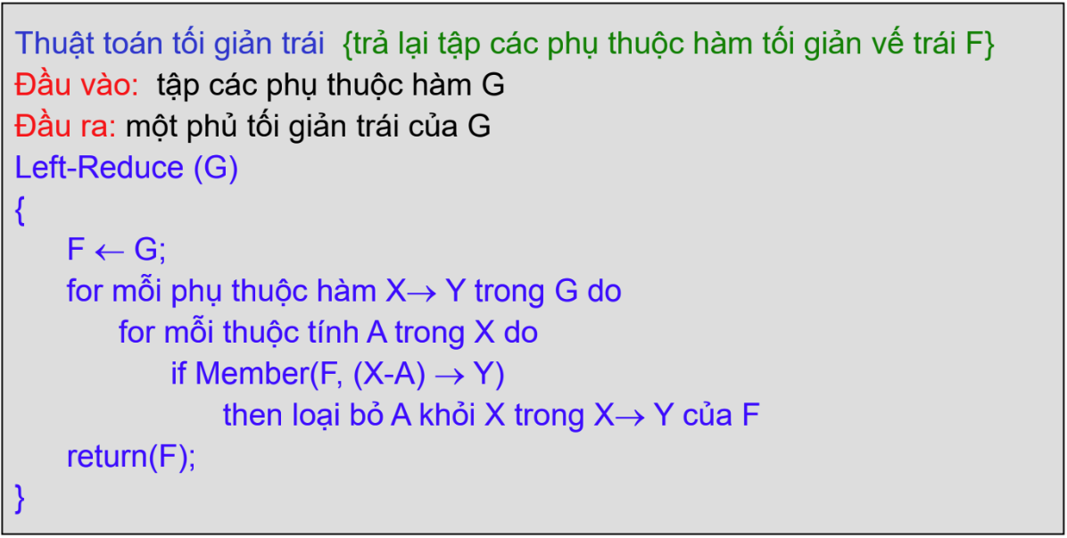
Thuật toán Tối giản trái

Slide 47
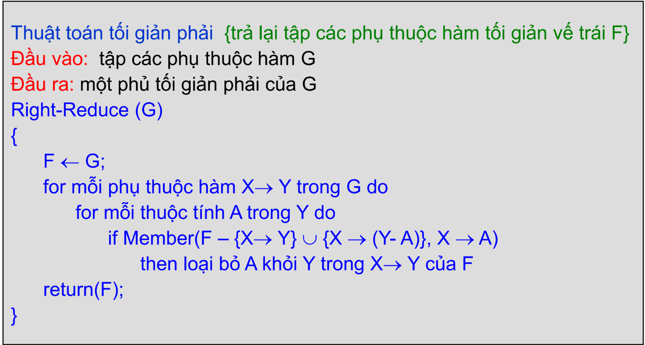
Thuật toán Tối giản phải

Slide 48
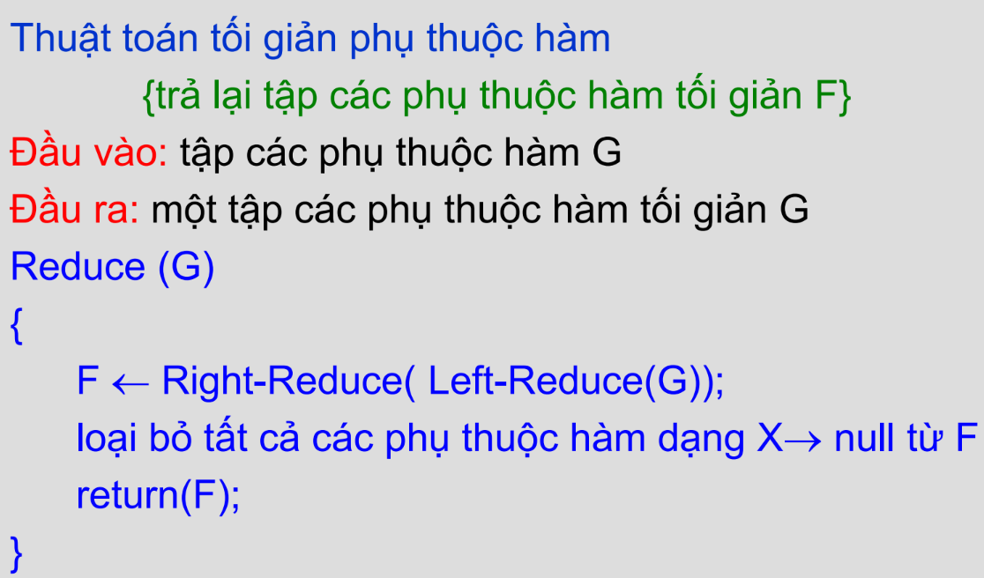
Thuật toán Tối giản Phụ thuộc hàm
Nếu G chứa một
phụ thuộc hàm
dư thừa X→ Y, thì mọi thuộc tính trong Y sẽ là dư thừa, và do vậy sẽ tối giản tới X → null, nên sẽ phải loại bỏ các phụ thuộc hàm này.

Slide 49
Lưu ý về Phụ thuộc hàm
Thứ tự thuật toán thực hiện rất quan trọng. Tập các phụ thuộc hàm phải được
tối giản vế trái trước rồi mới tối giản vế phải.

Slide 50
PHỦ TỐI THIỂU

Slide 51
Phủ tối thiểu
Một tập phụ thuộc hàm F là tối thiểu nếu thỏa mãn:
Mọi phụ thuộc hàm đều có vế phải là một thuộc tính
F là không dư thừa
F là một tối giản trái.
Ví dụ:
G = {A → BCE, AB → DE, BI → J}
⇒ Một phủ tối thiểu của G: F = {A → B, A → C, A → D, A → E, BI → J}

Slide 52
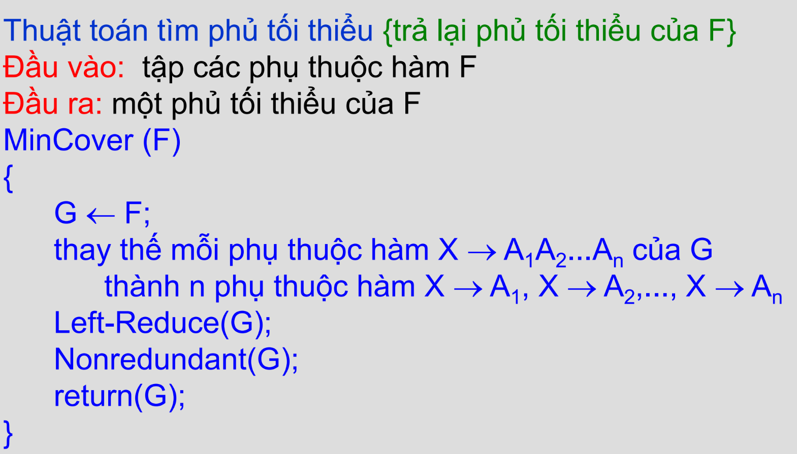
Thuật toán tìm Phủ tối thiểu

Slide 53
Bài tập
Cho lược đồ quan hệ R và tập phụ thuộc hàm
F = {AB → E, AG → I, BE → I, E → G, GI → H}
Chứng minh AB → GH sử dụng hệ tiên đề Armstrong
Chứng minh AB → GH sử dụng phương pháp tính bao đóng

Slide 54
Bài tập
2. Tìm phủ tối thiểu của F
F = {AD→ BC, D → AC, AB → C, B → D}
F = {A → BC, A → E, A → AB, A → D, CD → E}

